Slide 1

الخامسة

Slide 2






تعيين تلميذ(ة) للإجابة
توجيهات و شرح التعليمات
عرض فيديو
المرور بين الصفوف للمساعدة و تصحيح الإنجازات
عمل في ثنائيات
نهاية الشريط، المرور إلى الشريحة الموالية

Slide 3

تنظيم حصص الأسبوع
اليوم 4 -
اليوم1 -
نشاط اعتيادي (10)د
إملاء (30)د
إنتاج كتابي – الحصة1 (30)د
نشاط اعتيادي (10)د
معجم (30)د
استماع.والتحدث (30)د
اليوم 5 -
اليوم2 -
نشاط اعتيادي (10)د
قراءة : الحصة -4- (30)د
إنتاج كتابي الحصة 2 (30)د
نشاط اعتيادي (10)
قراءة : الحصة -1- 30 د
قراءة الحصة-2- 30 د
اليوم 6 -
اليوم 3 -
مراجعة وتوليف (30)د
دعم (40)د
نشاط اعتيادي (10)د
قراءة : الحصة-3- (30)د
صرف وتحويل(30)د
Révision
Lecture offerte

Slide 4





هيكلة حصة اليوم
- 01 افتتاح الحصة
ترحيب ؛
تدبير السلوك؛
نشاط اعتيادي.
2- مغامرة مذهلة(ح4).
استثمار النص.
- 03إنتاج كتابي (ح2)
كتابة نص حجاجي.

Slide 5

عند نهاية الحصة
على الأقل 80% من المتعلمين سيكونون قادرين على:
كتابة رسالة قصيرة للإقناع.
استثمار نص "مغامرة مذهلة".
كتابة نص حجاجي.

Slide 6

افتتاح الحصة
افتتاح الحصة
ترحيب ؛
تدبير السلوك؛
نشاط اعتيادي.

Slide 7

مرحبا بكم، سنبدأ حصة اللغة العربية.
اختتام الحصة
إنتاج كتابي
قـــــراءة ح4
افتتاح الحصة

Slide 8





حاولوا الالتزام بهذه السلوكات. سنحدد في نهاية الحصة الفائز بنجمة السلوك.
اختتام الحصة
إنتاج كتابي
قـــــراءة ح4
افتتاح الحصة
أُصَحِّحُ أَخْطائي عَلى كُرّاسَتي وَدَفْتَري.
أَتَحَدَّثُ بِلُغَةٍ عَرَبِيَّةٍ سَليمَةٍ مِنَ ٱلأَخْطاءِ.

Slide 9

ضعوا الكراسة والدفتر واللوحة في القمطر.
اختتام الحصة
إنتاج كتابي
قـــــراءة ح4
افتتاح الحصة

Slide 10
في هذه الحصة ستواصلون التدرب على كتابة رسالة قصيرة لإقناع شخص بالقيام بسلوك معين.
اختتام الحصة
إنتاج كتابي
قـــــراءة ح4
افتتاح الحصة
أَكْتُبُ رِسالَةً قَصيرَةً لِإِقْناعِ شَخْصٍ بِٱلْقِيامِ بِسُلوكٍ مُعَيَّنٍ.

Slide 11
طلبت منكم إعادة كتابة الرسالة في منازلكم مع إضافة حجج مناسبة. خذوا دفاتر البحث.
اختتام الحصة
إنتاج كتابي
قـــــراءة ح4
افتتاح الحصة
قَرَّرَتْ فَتاةٌ مُغادَرَةَ ٱلْمَدْرَسَةِ. اُكْتُب(ي) لَها رِسالَةً قَصيرَةً لِإِقْناعِها بِٱلْعَوْدَةِ إِلَيْها، مُقَدِّماً(ةً) ثَلاثَ حُجَجٍ حَوْلَ أَهَمِّيَةِ ٱلْمَدْرَسَةِ في حَياتِنا وَفي بِناءِ مُسْتَقْبَلٍ أَفْضَلَ.

Slide 12
من يقرأ إنتاجه؟ سنناقشه من حيث الحجج المقترحة والأساليب المستعملة.
اختتام الحصة
إنتاج كتابي
قـــــراءة ح4
افتتاح الحصة
أَقْرَأُ إِنْتاجي.

Slide 13
هذا مقترح آخر. من يقرأ؟
اختتام الحصة
إنتاج كتابي
قـــــراءة ح4
افتتاح الحصة
بِسْمِ ٱللهِ ٱلرَّحْمنِ ٱلرَّحيمِ.
صَديقَتي ٱلْعَزيزَةُ،
بَلَغَني خَبَرُ قَرارِكِ مُغادَرَةَ ٱلْمَدْرَسَةِ، لِذلِكَ أَكْتُبُ لَكِ هذِهِ ٱلرِّسالَةَ لِأُذَكِّرَكِ بِأَهَمِّيَةِ ٱلْمَدْرَسَةِ، فَهِيَ تَمْنَحُنا ٱلْعِلْمَ وَٱلْمَعْرِفَةَ ٱللَّذَيْنِ يُنيرانِ طَريقَنا في ٱلْحَياةِ. كَما أَنَّها تُساعِدُنا عَلى بِناءِ مُسْتَقْبَلٍ مُشْرِقٍ، إِذْ بِٱلشَّهاداتِ تُفْتَحُ أَمامَنا أَبْوابُ ٱلْعَمَلِ وَٱلنَّجاحِ. فَضْلاً عَنْ أَنَّ ٱلْمَدْرَسَةَ تُعَلِّمُنا قِيَمَ ٱلتَّعاوُنِ وَٱلِاحْتِرامِ، وَتَحْمينا مِنَ ٱلْجَهْلِ وَٱلِاسْتِغْلالِ.
لِذلِكَ أَرْجو مِنْكِ يا صَديقَتي أَنْ تُراجِعي قَرارَكِ، وَأَنْ تَعودي إِلى مَقاعِدِ ٱلدِّراسَةِ في أَقْرَبِ وَقْتٍ.
صَديقَتُكِ ٱلْمُخْلِصَةُ.

Slide 14
قراءة
مغامرة مذهلة( ح4).
استثمار النص.

Slide 15
ستقومون باستثمار نص" مغامرة مذهلة ". خذوا كراساتكم، الصفحة 156.
اختتام الحصة
إنتاج كتابي
قـــــراءة ح4
افتتاح الحصة
أَسْتَثْمِرُ ٱلنَّصَّ.

Slide 16

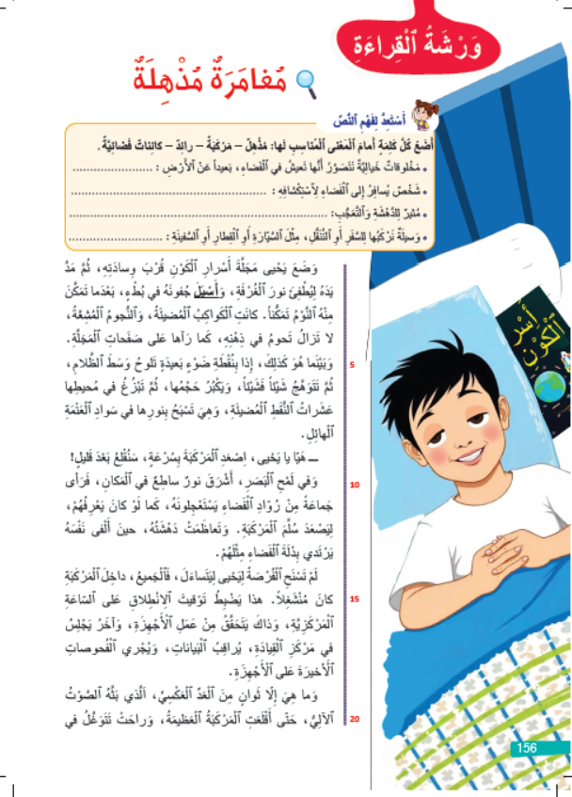
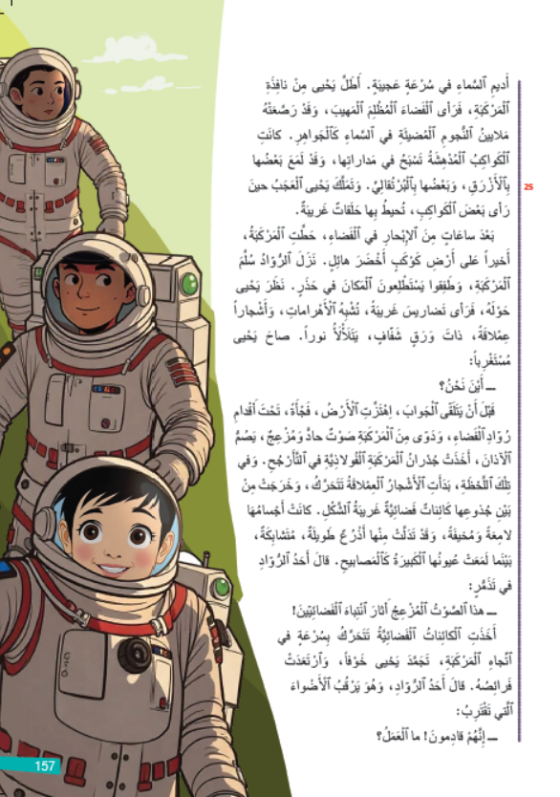
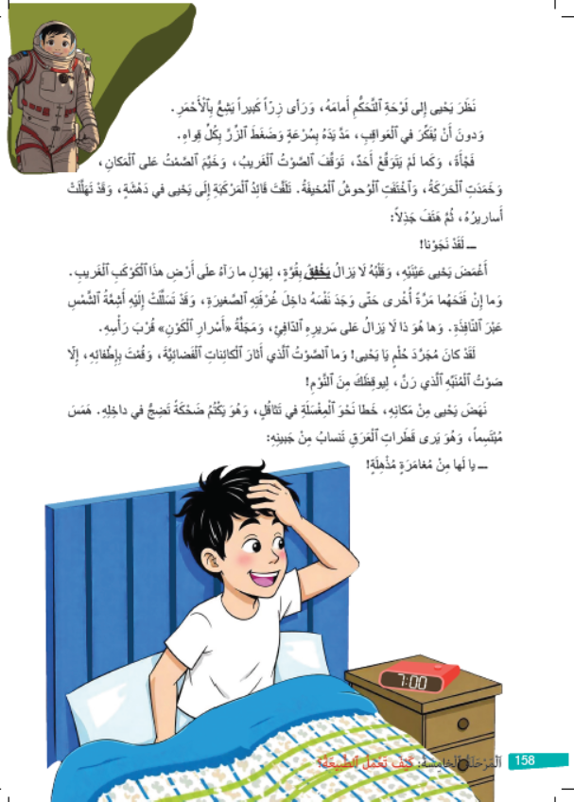
أعيدوا قراءة النص قراءة صامتة وسريعة.
اختتام الحصة
إنتاج كتابي
قـــــراءة ح4
افتتاح الحصة

Slide 17
استخرجوا من الفقرة الأولى 3 أفعال معتلة : مثال- أجوف- ناقص.
اختتام الحصة
إنتاج كتابي
قـــــراءة ح4
افتتاح الحصة
فِعْلٌ ناقِصٌ
فِعْلٌ أَجْوفُ
فِعْلٌ مِثالٌ

Slide 18

ارفعوا ألواحكم(مناقشة الأجوبة)
من يذكرنا بقاعدة كل نوع؟
اختتام الحصة
إنتاج كتابي
قـــــراءة ح4
افتتاح الحصة

Slide 19

صححوا.
اختتام الحصة
إنتاج كتابي
قـــــراءة ح4
افتتاح الحصة
فِعْلٌ ناقِصٌ
فِعْلٌ أَجْوفُ
فِعْلٌ مِثالٌ
رَأى
كانَ
وَضَعَ

Slide 20
استخرجوا من الفقرة الأولى مفعولا مطلقا.
اختتام الحصة
إنتاج كتابي
قـــــراءة ح4
افتتاح الحصة
مَفْعولٌ مُطْلَقٌ

Slide 21

ارفعوا ألواحكم.
من يذكرنا بتعريف المفعول المطلق وطريقة صياغته من الفعل؟
اختتام الحصة
إنتاج كتابي
قـــــراءة ح4
افتتاح الحصة

Slide 22
صححوا على ألواحكم.
اختتام الحصة
إنتاج كتابي
قـــــراءة ح4
افتتاح الحصة
مَفْعولٌ مُطْلَقٌ
تَمَكُّناً

Slide 23
استخرجوا من الفقرة الأولى 3 نعوت حقيقية
اختتام الحصة
إنتاج كتابي
قـــــراءة ح4
افتتاح الحصة
ثَلاثَةُ نُعوتٍ حَقيقِيَّةٍ

Slide 24
ارفعوا ألواحكم. (مناقشة الأجوبة المقترحة)
من يذكرنا بتعريف النعت الحقيقي؟
اختتام الحصة
إنتاج كتابي
قـــــراءة ح4
افتتاح الحصة

Slide 25
ننتقل إلى تذكر مضامين النص. من يجيب عن السؤال التالي؟
اختتام الحصة
إنتاج كتابي
قـــــراءة ح4
افتتاح الحصة
1. إِلى أَيْنَ سافَرَ يَحْيى في حُلْمِهِ؟

Slide 26
اختتام الحصة
إنتاج كتابي
قـــــراءة ح4
افتتاح الحصة
2. ماذا شاهَدَ يَحْيى خِلالَ رِحْلَتِهِ نَحْوَ ٱلْفَضاءِ؟

Slide 27
اختتام الحصة
إنتاج كتابي
قـــــراءة ح4
افتتاح الحصة
3. ما ٱلْحَدَثُ ٱلْمُرْبِكُ ٱلَّذي غَيَّرَ هُدوءَ ٱلرِّحْلَةِ؟

Slide 28
اختتام الحصة
إنتاج كتابي
قـــــراءة ح4
افتتاح الحصة
4. كَيفَ ٱسْتَطاعَ ٱلْفَريقُ ٱلنَّجاةَ مِنَ ٱلْخَطَرِ؟

Slide 29
اختتام الحصة
إنتاج كتابي
قـــــراءة ح4
افتتاح الحصة
8. ما ٱلَّذي أَضْحَكَ يَحْيى في نِهايَةِ ٱلْقِصَّةِ؟

Slide 30
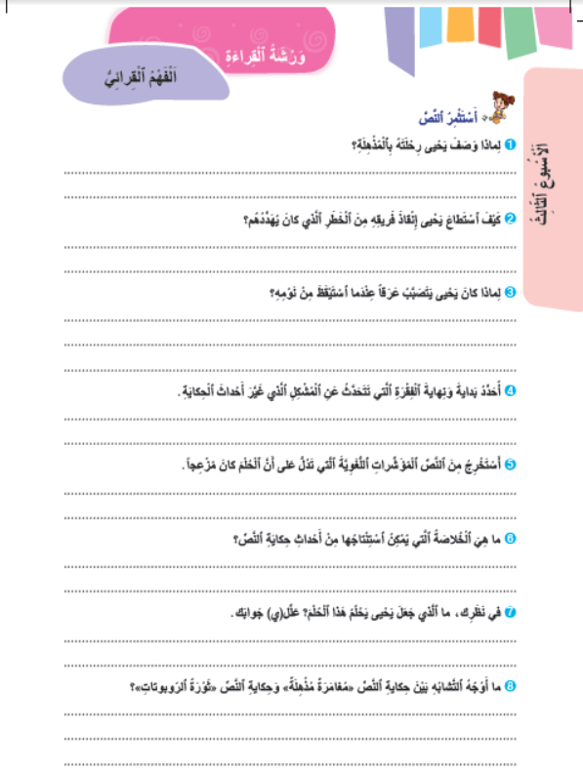

خذوا الصفحة رقم160 ودفاتر القسم. أجيبوا عن الأسئلة المحددة على الشريحة.
اختتام الحصة
إنتاج كتابي
قـــــراءة ح4
افتتاح الحصة

Slide 31
نصحح جماعة.
اختتام الحصة
إنتاج كتابي
قـــــراءة ح4
افتتاح الحصة

Slide 32
صححوا على دفاتركم.
اختتام الحصة
إنتاج كتابي
قـــــراءة ح4
افتتاح الحصة
وَصَفَها بِٱلْمُذْهِلَةِ لِأَنَّهُ رَأى فيها كَواكِبَ مُضيئَةً وَكائِناتٍ فَضائِيَّةً غَريبَةً، وَعاشَ مَواقِفَ مُثيرَةً لَمْ يَتَوَقَّعْها.
ضَغَطَ عَلى زِرٍّ أَحْمَرَ في لَوْحَةِ ٱلتَّحَكُّمِ، فَتَوَقَّفَ ٱلصَّوْتُ وَٱخْتَفَتِ ٱلْكائِناتُ ٱلْمُخيفَةُ.
لِأَنَّهُ عاشَ في حُلْمِهِ مَواقِفَ مُرْعِبَةً جَعَلَتْ قَلْبَهُ يَخْفِقُ بِشِدَّةٍ حَتَّى بَعْدَ ٱسْتيقاظِهِ.
5. اَلْبِدايَةُ: "قَبْلَ أَنْ يَتَلَقّى ٱلْجوابَ..." - اَلنِّهايَةُ: "...ما ٱلْعَمَلُ؟"
6. اَلْمُؤَشِّراتُ ٱللُّغَوِيَّةُ ٱلدّالَّةُ عَلى أَنَّ ٱلْحُلْمَ كانَ مُزْعِجاً:
- "صَوْتٌ حادٌّ وَمُزْعِجٌ يَصُمُّ ٱلْآذانَ". - "تَجَمَّدَ يَحْيى خَوْفاً".
- "اِرْتَعَدَتْ فَرائِصُهُ". - "كائِناتٌ فَضائِيَّةٌ مُخيفَةٌ".
-"أَجْسامُها لامِعَةٌ وَمُخيفَةٌ" . - "قَلْبُهُ لا يَزالُ يَخْفِقُ بِقُوَّةٍ لِهَوْلِ ما رَآهُ".

Slide 33
لنناقش مضامين النص جماعة. من يجيب عن السؤال التالي؟
اختتام الحصة
إنتاج كتابي
قـــــراءة ح4
افتتاح الحصة
في نَظَرِك، ما ٱلَّذي جَعَلَ يَحْيى يَحْلُمُ هَذا ٱلْحُلْمَ؟ عَلِّل(ي) جَوابَك.

Slide 34
اختتام الحصة
إنتاج كتابي
قـــــراءة ح4
افتتاح الحصة
ما ٱلَّذي يَدُلُّ في ٱلنَّصِّ عَلى أَنَّ ٱلْحِكايَةَ خَيالِيَّةٌ؟

Slide 35
اختتام الحصة
إنتاج كتابي
قـــــراءة ح4
افتتاح الحصة
ما ٱلْحَدَثُ ٱلَّذي أَعْجَبَك في ٱلْحِكايَةِ؟ مُعَلِّلاً جَوابَك.

Slide 36
اختتام الحصة
إنتاج كتابي
قـــــراءة ح4
افتتاح الحصة
مَنْ يَقْتَرِحُ حُلْماً آخَرَ مُناسِباً لِاهْتِماماتِ يَحْيى؟

Slide 37

هل تتفقون مع الفكرة التالية، مع تبرير أجوبتكم؟
اختتام الحصة
إنتاج كتابي
قـــــراءة ح4
افتتاح الحصة
يَحْلُمُ ٱلْإِنْسانُ عِنْدَ نَوْمِهِ بِأَشْياءَ أَثارَتِ ٱهْتِمامَهُ بِشَكْلٍ كَبيرٍ.
ضِدَّ ٱلْفِكْرَةِ
مَعَ ٱلْفِكْرَةِ

Slide 38
إنتاج كتابي (ح2).
كتابة نص حجاجي.

Slide 39
في حصة الإنتاج الكتابي ستواصلون التدرب على كتابة نص حجاجي.
اختتام الحصة
إنتاج كتابي
قـــــراءة ح4
افتتاح الحصة
أَتَدَرَّبُ عَلى كِتابَةِ نَصٍّ حِجاجِيٍّ.

Slide 40
من يذكرنا بتعريف النص الحجاجي؟
اختتام الحصة
إنتاج كتابي
قـــــراءة ح4
افتتاح الحصة
تَعْريفُ ٱلنَّصِّ ٱلْحِجاجِيِّ.

Slide 41
نتذكر جماعة. من يقرأ؟
اختتام الحصة
إنتاج كتابي
قـــــراءة ح4
افتتاح الحصة
اَلنَّصُّ ٱلْحِجاجِيُّ نَصٌّ يَعْرِضُ رَأْيَيْنِ مُخْتَلِفَيْنِ حَوْلَ مَوْضوعٍ مُعَيَّنٍ، وَيَتَضَمَّنُ حُجَجاً وَأَدِلَّةً مُناسِبَةً لِدَعْمِ كُلِّ رَأْيٍ عَلى حِدَةٍ.

Slide 42
من يذكرنا بمعنى الرأي؟
اختتام الحصة
إنتاج كتابي
قـــــراءة ح4
افتتاح الحصة
تَعْريفُ ٱلرَّأْيِ

Slide 43
نتذكر جماعة. من يقرأ؟
اختتام الحصة
إنتاج كتابي
قـــــراءة ح4
افتتاح الحصة
اَلرَّأْيُ فِكْرَةٌ أَوْ وِجْهَةُ نَظَرٍ تُجاهَ مَوْضوعٍ مُعَيَّنٍ، يَحْتاجُ إِلى حُجَجٍ مُناسِبَةٍ لِدَعْمِها.

Slide 44
من يذكرنا بتعريف الحجة؟
اختتام الحصة
إنتاج كتابي
قـــــراءة ح4
افتتاح الحصة
تَعْريفُ ٱلْحُجَّةِ

Slide 45
نتذكر جماعة. من يقرأ؟
اختتام الحصة
إنتاج كتابي
قـــــراءة ح4
افتتاح الحصة
اَلْحُجَّةُ دَليلٌ أَوْ فِكْرَةٌ نَسْتَعْمِلُها لِإِقْناعِ ٱلْآخَرينَ بِصِحَّةِ رَأْيِنا.

Slide 46
من يذكرنا بتصميم النص الحجاجي؟
اختتام الحصة
إنتاج كتابي
قـــــراءة ح4
افتتاح الحصة
عَناصِرُ تَصْميمِ ٱلنَّصِّ ٱلْحِجاجِيِّ.

Slide 47
نتذكر جماعة. من يقرأ؟
اختتام الحصة
إنتاج كتابي
قـــــراءة ح4
افتتاح الحصة
فِقْرَةٌ لِتَقْديمِ مَوْضوعِ ٱلْـحِجاجِ.
مُقَدِّمَةٌ
فِقْرَةٌ لِعَرْضِ ٱلرَّأْيِ ٱلْأَوَّلِ وَٱلْـحُجَجِ ٱلدّاعِمَةِ لَهُ؛
فِقْرَةٌ لِعَرْضِ ٱلرَّأْيِ ٱلْمُخالِفِ وَٱلْـحُجَجِ ٱلدّاعِمَةِ لَهُ.
عَرْضٌ
خُلاصَةٌ أَوْ ٱلتَّعْبيرُ عَنِ ٱلرَّأْيِ ٱلشَّخْصِيِّ.
خاتِمَةٌ

Slide 48
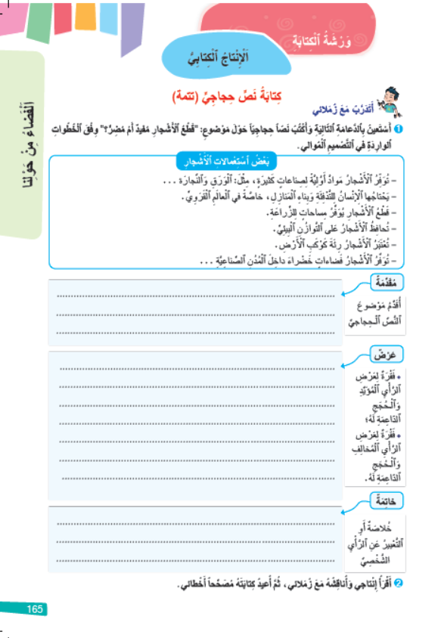

خذوا دفاتر القسم وكراساتكم الصفحة 165.
اختتام الحصة
إنتاج كتابي
قـــــراءة ح4
افتتاح الحصة

Slide 49
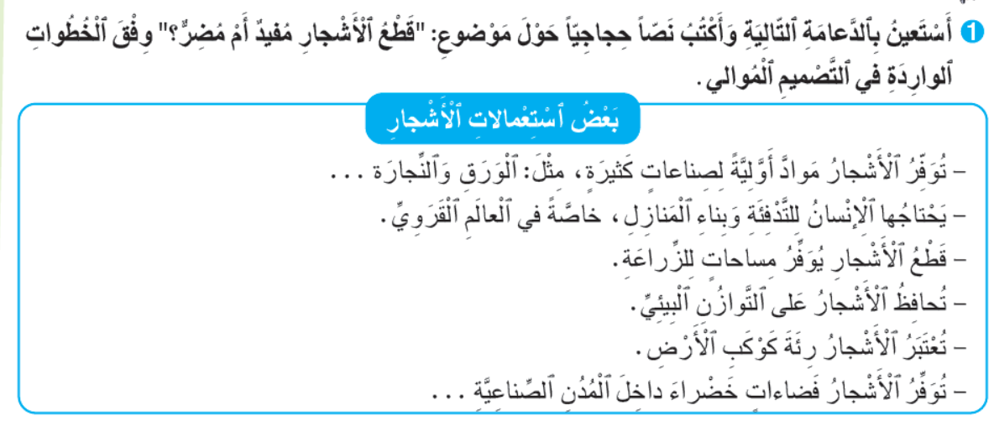
أنجزوا نشاط " أنجز بمفردي ". من يقرأ التعليمة؟
اكتبوا المسودة على دفاتر البحث ثم أعيدوا قراءتها وتصحيح الأخطاء قبل نقلها على دفاتر القسم.
اختتام الحصة
إنتاج كتابي
قـــــراءة ح4
افتتاح الحصة

Slide 50
من يقرأ إنتاجه؟ سنناقشه وفق الضوابط التالية:
يستمر النشاط إلى نهاية الحصة مع إعطاء فرصة لأكبر عدد من التلاميذ.
اختتام الحصة
إنتاج كتابي
قـــــراءة ح4
افتتاح الحصة
اَلضَّوابِطُ | نَعَمْ | لا
اِحْتِرامُ تَصْميمِ ٱلنَّصِّ ٱلْحِجاجِيِّ.
اَلتَّعْبيرُ عَنِ ٱلرَّأْيِ ٱلْأَوَّلِ وَٱلرَّأْيِ ٱلْمُخالِفِ.
تَقْديمُ حُجَجٍ مُناسِبَةٍ لِكُلِّ رَأْيٍ.
تَقْديمُ خُلاصَةٍ أَوِ ٱلتَّعْبيرُ عَنِ ٱلرَّأْيِ ٱلشَّخْصِيِّ.

Slide 51
اختتام الحصة
اختتام الحصة
ماذا تعلمت اليوم؟
الواجب المنزلي

Slide 52
من يذكرنا بأهم أحداث حكاية " مغامرة مذهلة"؟
اختتام الحصة
إنتاج كتابي
قـــــراءة ح4
افتتاح الحصة
ما أَهَمُّ أَحْداثِ حِكايَةِ "مُغامَرَةٌ مُذْهِلَةٌ"؟

Slide 53
من يذكرنا بعناصر تصميم النص الحجاجي؟
اختتام الحصة
إنتاج كتابي
قـــــراءة ح4
افتتاح الحصة
ما عَناصِرُ تَصْميمِ ٱلنَّصِّ ٱلْحِجاجِيِّ؟

Slide 54
أعيدوا كتابة النص الحجاجي المتعلق بقطع الأشجار بعد تصحيحه وإغنائه على الضوء ما نقشناه أثناء قراءة إنتاجاتكم.
اختتام الحصة
إنتاج كتابي
قـــــراءة ح4
افتتاح الحصة

Slide 55

بناء على إنجازات المتعلمين خلال الممارسة المستقلة
ما تقديرك لنسبة التحكم في هدف الدرس؟
تسجل النسبة على صفحة اليوم من مذكرة الأستاذ.

